Slide 1
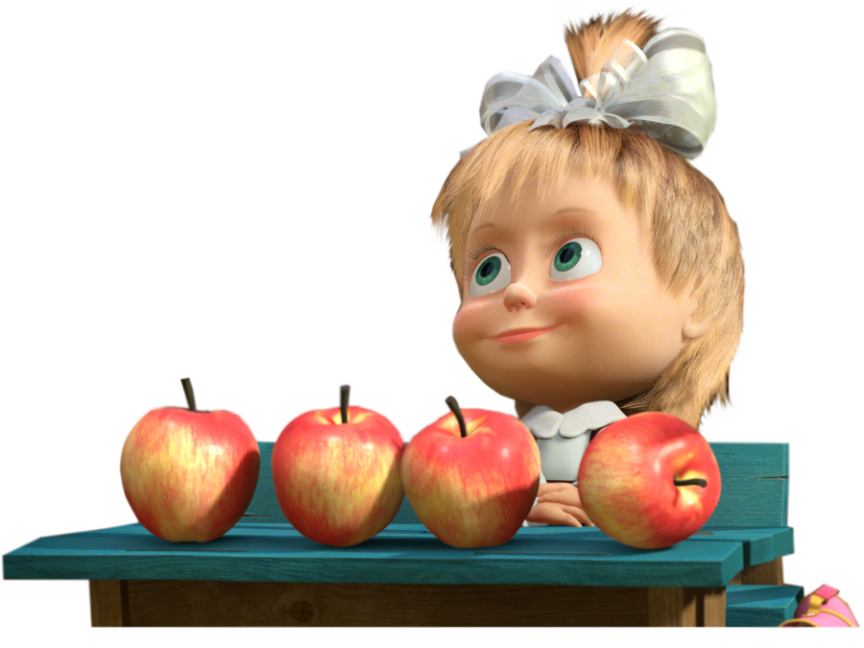
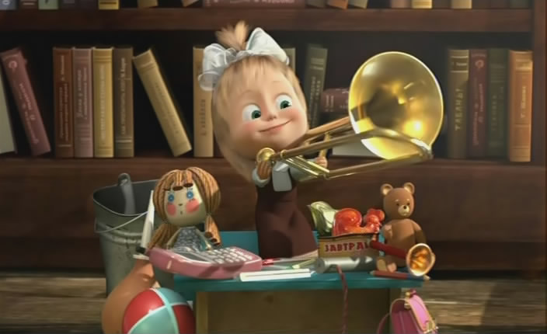
Задача, конечно, не слишком простая:
Играя учить и учиться играя.
Но если с учебой сложить развлеченье,
То праздником станет любое ученье!

Slide 2
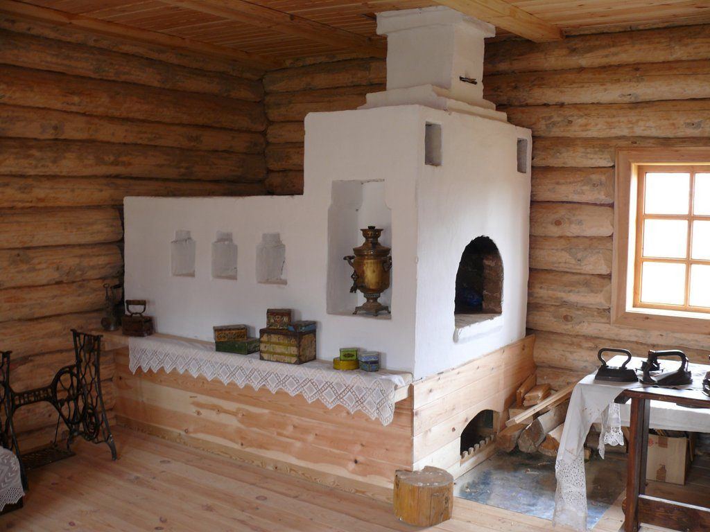
Тема урока: Создание проекта: «Убранство избы». Изготовление изделия « Русская печка»

Slide 3
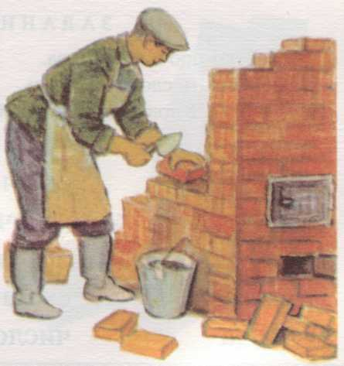
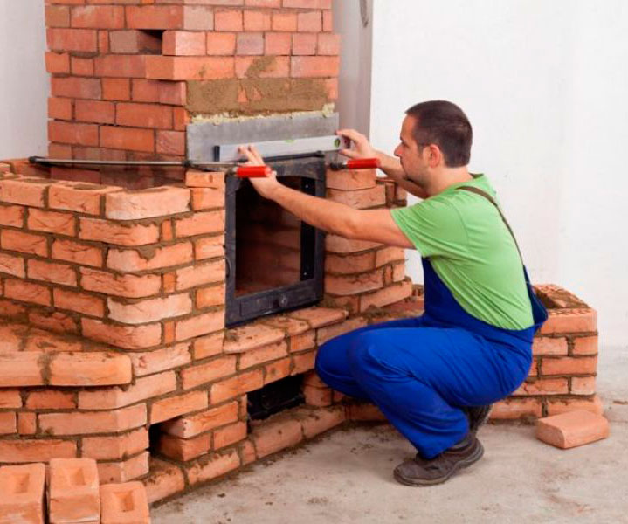
Печник – специалист по кладке, установке и ремонту печи.

Slide 4
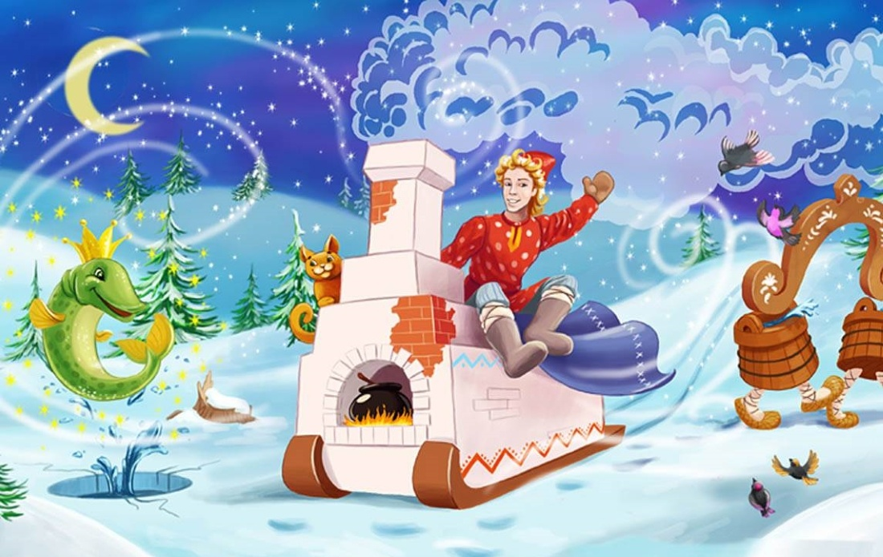
« В каких русских народных сказках встречается печка?»

Slide 5
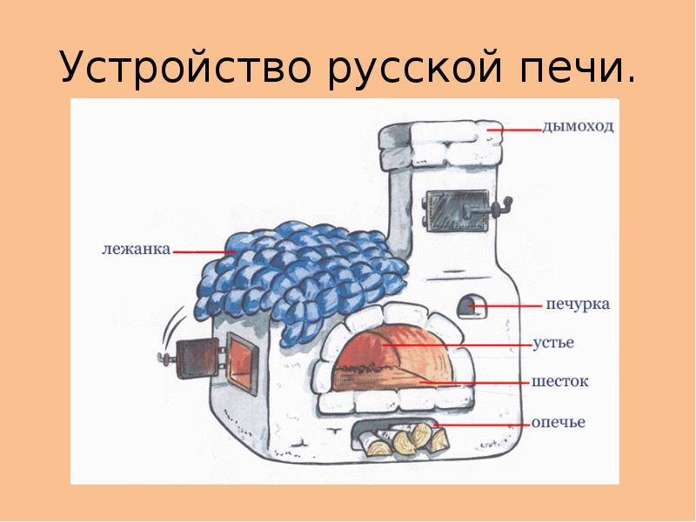

Slide 6
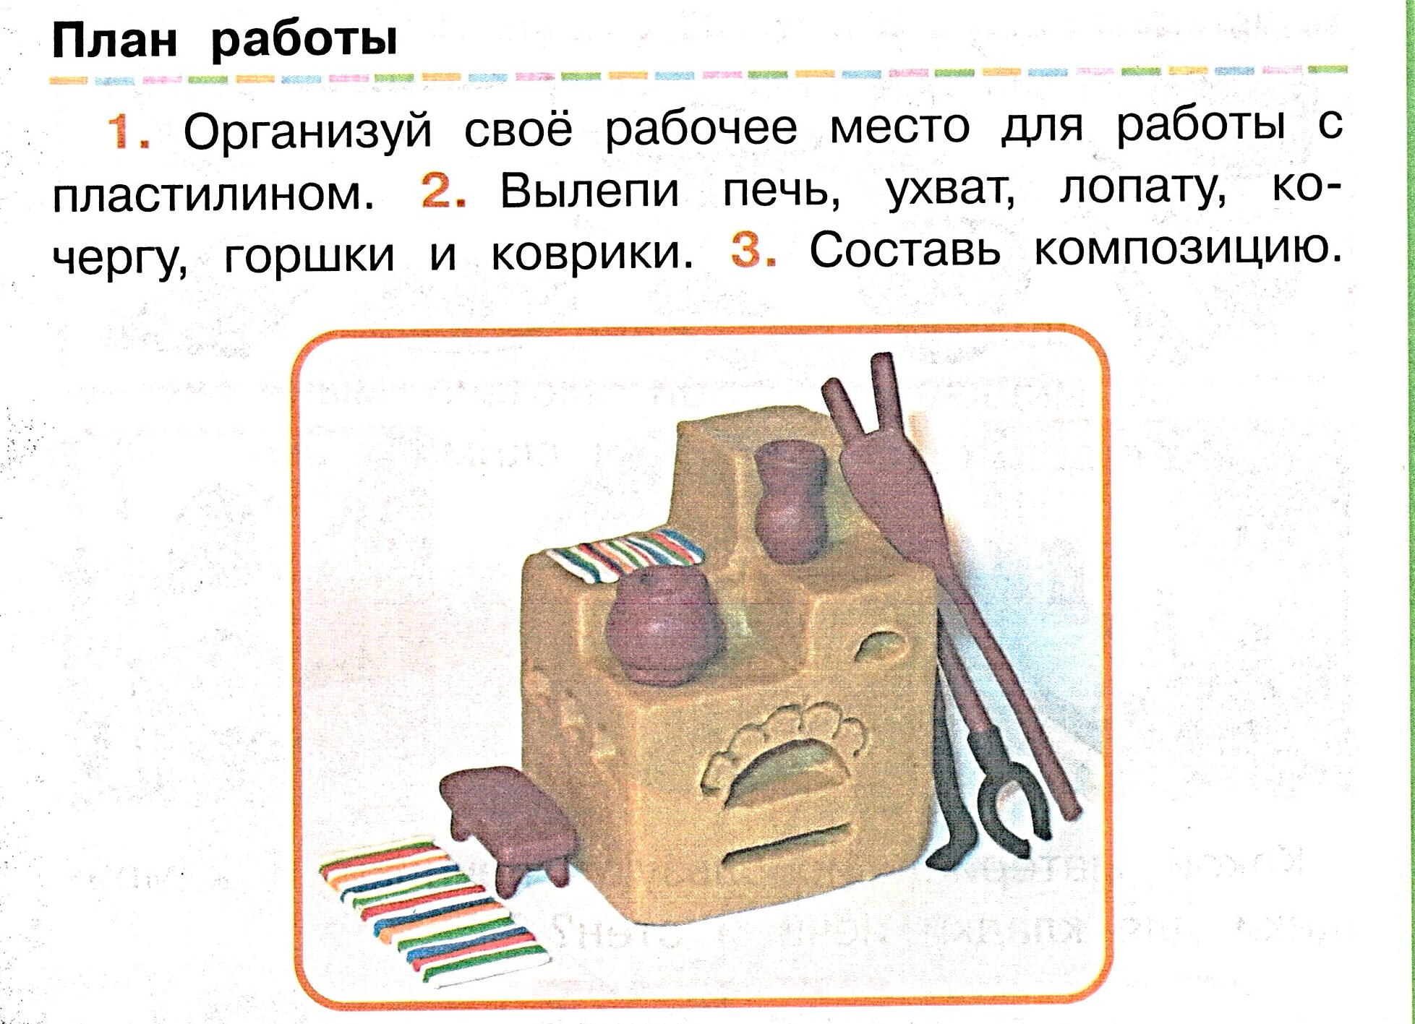

Slide 7
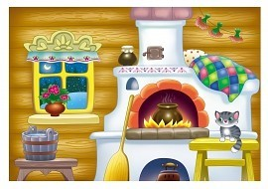
Русская печь – «душа» избы.
Спасибо за урок!

